Slide 1
مجس الأشعة تحت الحمراء

Slide 2
قائمة المحتويات
مراجعة وتذكرة
مجسّ الأشعة تحت الحمراء
تركيب المجسّ على الروبوت
توصيل المجسّ للمتحكم
أوامر مجسّ اللون
هيّا نبرمج الروبوت!
تمرين - سيناريو السير بشكل متعرج
نصائح
تمرين-سيناريو مجسين
نصائح لمجسين
ترتيب ونظافة

Slide 3
مراجعة وتذكر
مجس اللون
تركيب المجس على الروبوت
ربط المجس للمتحكم
أوامر مجس اللون
هيا نبرمج الروبوت!
تمرن الحذر على الطرق
توصيات

Slide 4

مجس الأشعة تحت الحمراء
كما نتذكر فإن المجسات الرقمية ترسل قيمة 0 أو 1 وفقا للوضع الذي تميزه.
مجس الأشعة تحت الحمراء مبني من "عينين اثنتين", مجسين أشعة تحت الحمراء داخلية
زوج من المجسات الداخلية

Slide 5
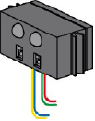
مجس الأشعة تحت الحمراء - كمالة
كل عين في مجس الأشعة تحت الحمراء ترسل قيمة رقمية 0/1 وفقا لمستوى السطوع للمسطح الذي أمامه:
0 = غامق (أسود) = "المجس مفتوح"
1 = فاتح (أبيض) = "المجس مغلق"

Slide 6
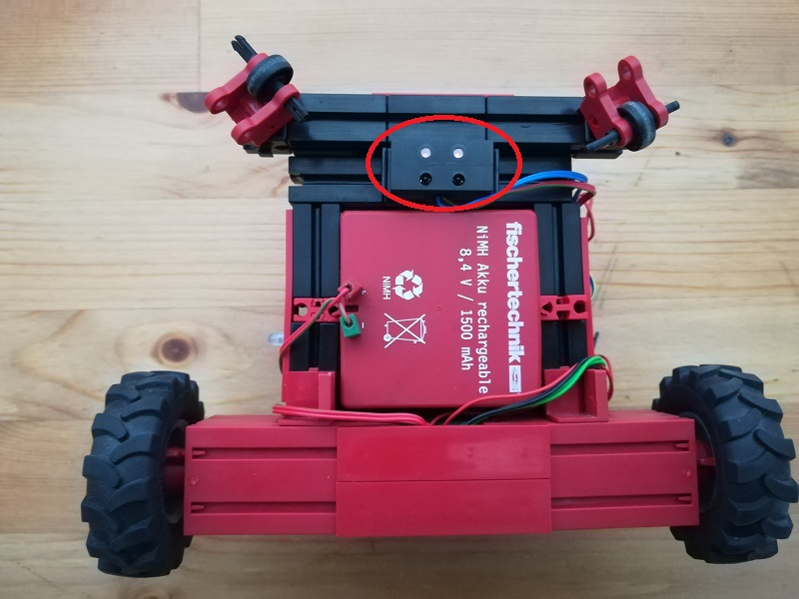
تركيب المجس على الروبوت
مجس الأشعة تحت الحمراء يُربط بأسفل الروبوت باتجاه الأرضية (على بعد سنتمتر واحد تقريبا) وذلك لفحص مدى سطوع المسطح الذي يسير الروبوت عليه وللتمييز بين اللونين الأبيض والأسود

Slide 7
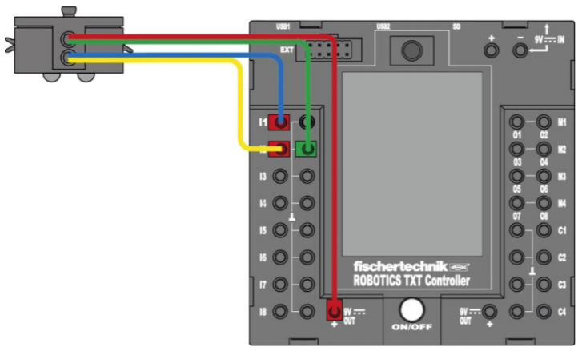
توصيل المجس للمتحكم

Slide 8



أوامر مجس الأشعة تحت الحمراء
الأوامر الابتدائية لتعريف المجس
هناك حاجة لأمرين لتهيئة المدخلين الذين يرسلهما
أمر القبعة والذي يهتم بالتغيير بمدى سطوع المسطح الذي يسير عليه الروبوت من ابيض لاسود او بالعكس
السيناريو ينفذ مرة واحدة في كل مرة يميز المتحكم تغييرا (مفتوح = تغير من ابيض لاسود, مغلق = من اسود لابيض)
أمر لفحص القيمة الحالية لمجس الأشعة تحت الحمراء (يرسل صدق اذا ميز المجس لون ابيض)

Slide 9
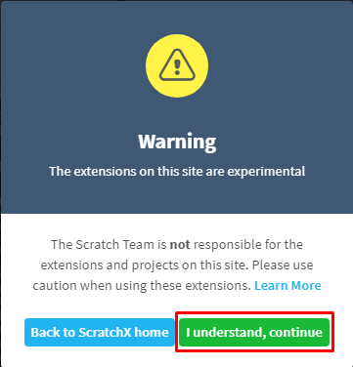
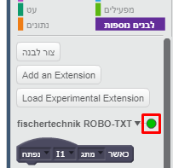
توصيل الروبوت للحاسوب
وصل البطارية للمتحكم وتشغيل الروبوت
ربط الروبوتات بالحواسيب بواسطة سلك USB
تشغيل الملف "برنامج الارتباط" FTSCRACHTXT واختيار امكانية الارتباط (USB/BT/WiFi)
الدخول الى موقع ScratchX لتطبيق فيشرتكنيك
الموافقة على شروط
الاستخدام
تأكد ان مصباح الدلالة على
وضع الروبوت أخضر

Slide 10
تمرين – سيناريو السير بشكل متعرج على الطريق
أوصلوا مجس الأشعة تحت الحمراء للمتحكم
حضروا مسارا اسودا على خلفية بيضاء (او مسارا ابيضا على خلفية سوداء)
ابنوا سيناريو فيه يوضع الروبوت على جانب المسار, وعلى طول المسار عليه السير باتجاه المسار، وفي كل مرة يميز بها المسار يسير بالاتجاه الاخر.

Slide 11
توصيات – سيناريو السير بشكل متعرج
استخدموا "كرر باستمرار" لفحص وضع المجس وتقرر وفقا لاي اتجاه يسير
حددوا مسبقا اين يوضع الروبوت على يمين المسار ام على يساره وبرمجوا حركة الروبوت وفقا لذلك
السير بالوقت (الذي به لا "يهرب" المسار من الروبوت)

Slide 12
تمرين – سيناريو مجسين
أوصلوا مجس الأشعة تحت الحمراء للمتحكم
حضروا مسارا اسودا على خلفية بيضاء(او مسارا ابيضا على خلفية سوداء – وعندها يجب ان تغيروا تمييز الأبيض/الأسود)
اكتبوا سيناريو وفيه الروبوت
يسير بشكل مستقيم وذلك بعد ان يميز المجسين اللون الاسود
يصلح مساره الى اليسار اذا ميز المجس الأيمن اللون الأبيض والمجس الايسر لا زال على المسار الاسود
يصلح مساره الى اليمين اذا ميز المجس الايسر اللون الأبيض والمجس الأيمن لا زال على المسار الاسود
يتوقف اذا ميز المجسين اللون الأبيض (خرج من المسار)

Slide 13
توصيات – سيناريو مجسين
سر ببطىء لتسمح تصليح السير في الوقت المناسب (كي لا "يهرب" المسار من الروبوت)
بالإمكان استخدام كرر باستمرار والتي تفحص في كل مرة 4 شروط السيناريو الواحد تلو الاخر او امر الشرط " اذا واذا ليس" لتقليل عدد الشروط الى 3
للمتقدمين: برمجوا تصرفا "يبحث" عن المسار بدلا من التوقف في حال خرج منه. (مثال سير بشكل دائري ببطئ لاحد الجوانب للبحث عن المسار)

Slide 14
نظافة وترتيب
حفظ مشروع السكراتش X
اغلاق "النوافذ" في الحاسوب
إيقاف تشغيل الروبوت
ترتيب المعدات ومحطة العمل
نزع البطارية
قم بتوصيل البطارية الى محطة الشحن
رتب الروبوت قبل وضعه في الخزانة

